Slide 1
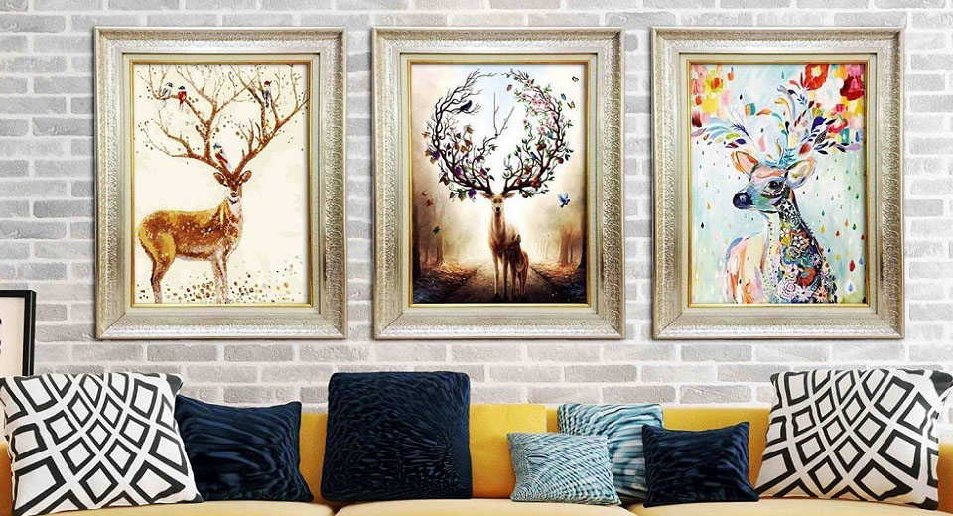
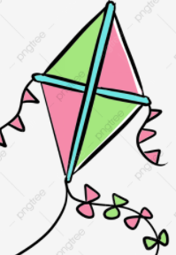
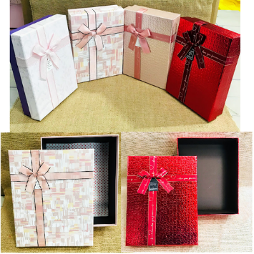
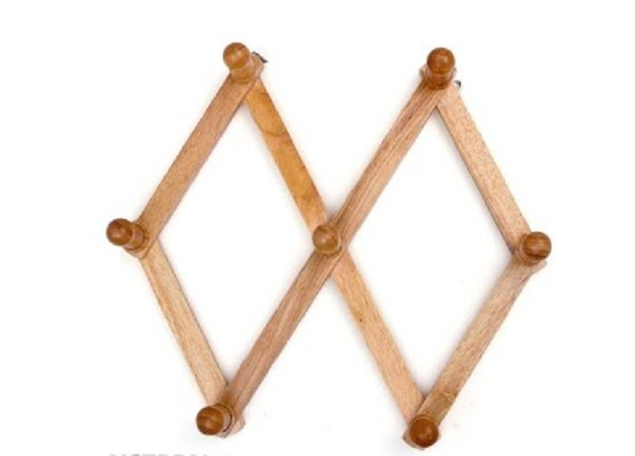
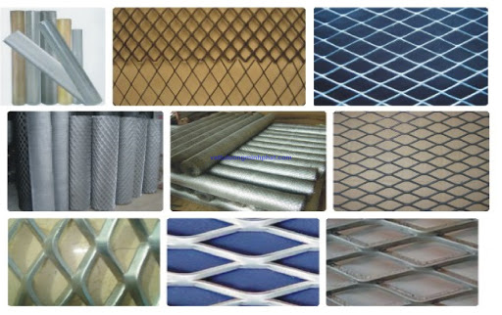
HOẠT ĐỘNG KHỞI ĐỘNG
Quan sát các hình ảnh sau và cho biết các đồ vật trong tranh có hình dạng gì?

Slide 2
BÀI 2:
HÌNH CHỮ NHẬT.
HÌNH THOI

Slide 3
NỘI DUNG BÀI HỌC
I. HÌNH CHỮ NHẬT
1. Nhận biết
2. Vẽ hình
3. Chu vi và diện tích
II. HÌNH THOI

Slide 4
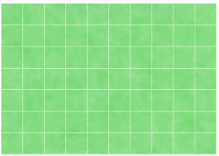
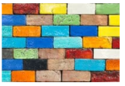
I
HÌNH CHỮ NHẬT

Slide 5
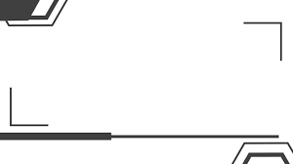
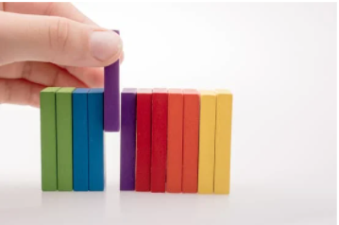
1. Nhận biết hình chữ nhật

Slide 6

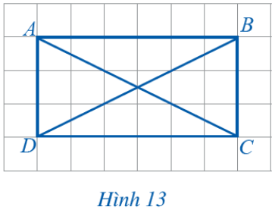
Với hình chữ nhật ABCD ở Hình 13, thực hiện hoạt động sau:
a) Đếm số ô vuông để so sánh:
- Độ dài của cặp cạnh đối AB và CD;
- Độ dài của cặp cạnh đối AD và BC.
b) Quan sát xem các cạnh đối AB và CD; AD và BC của hình chữ nhật ABCD có song song với nhau không.
c) Sử dụng thước thẳng (có chia đơn vị) để đo độ dài các đường chéo AC và BD của hình chữ nhật ABCD.
d) Nêu đặc điểm bốn góc ở các đỉnh A, B, C, D.

Slide 7

Kết quả
a) Cặp cạnh đối:
AB = DC; AD = BC
b) Các cạnh đối AB và CD; AD và BC song song với nhau.
c) Độ dài các đường chéo AC và BD của hình chữ nhật ABCD bằng nhau.
d) Các góc của hình chữ nhật ABCD là góc vuông.

Slide 8
* Nhận xét: Hình chữ nhật MNPQ có:
- Hai cạnh đối bằng nhau: MN = PQ; MQ = NP;
- Hai cạnh đối MN và PQ; MQ và NP song song với nhau;
- Hai đường chéo bằng nhau: MP = NQ;
- Bốn góc ở các đỉnh M, N, P, Q đều là góc vuông.

Slide 9
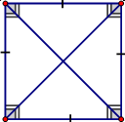
Trong các hình sau đây, hình nào là hình chữ nhật?

Slide 10

Em hãy tìm các hình trong thực tiễn xung quanh có dạng hình chữ nhật.

Slide 11
2. Vẽ hình chữ nhật

Slide 12

Dùng ê ke vẽ hình chữ nhật khi biết độ dài hai cạnh.
Ví dụ 1: Dùng ê ke vẽ hình chữ nhật ABCD, biết AB = 6cm và AD = 9cm.
B1: Vẽ theo một cạnh góc vuông của ê ke đoạn thẳng AB có độ dài bằng 6cm.
13 12 11 10 9 8 7 6 5 4 3 2
1 2 3 4 5 6 7 8 9
A
D
B

Slide 13
Dùng ê ke vẽ hình chữ nhật khi biết độ dài hai cạnh.
Ví dụ 1: Dùng ê ke vẽ hình chữ nhật ABCD, biết AB = 6cm và AD = 9cm
B1: Vẽ theo một cạnh góc vuông của ê ke đoạn thẳng AB có độ dài bằng 6cm.
D
B2: Đặt đỉnh góc vuông của ê ke trùng với điểm A và một cạnh ê ke nằm trên AB, vẽ theo cạnh kia của ê ke đoạn thẳng AD có độ dài bằng 9cm.
13 12 11 10 9 8 7 6 5 4 3 2
1 2 3 4 5 6 7 8 9
A
B

Slide 14
Dùng ê ke vẽ hình chữ nhật khi biết độ dài hai cạnh.
Ví dụ 1: Dùng ê ke vẽ hình chữ nhật ABCD, biết AB = 6cm và AD = 9cm
B1: Vẽ theo một cạnh góc vuông của ê ke đoạn thẳng AB có độ dài bằng 6cm.
D
C
B2: Đặt đỉnh góc vuông của ê ke trùng với điểm A và một cạnh ê ke nằm trên AB, vẽ theo cạnh kia của ê ke đoạn thẳng AD có độ dài bằng 9cm.
13 12 11 10 9 8 7 6 5 4 3 2
B3: Xoay ê ke rồi thực hiện tương tự như ở B2 để được cạnh BC có độ dài bằng 9cm.
1 2 3 4 5 6 7 8 9
A
B

Slide 15
Dùng ê ke vẽ hình chữ nhật khi biết độ dài hai cạnh.
Ví dụ 1: Dùng ê ke vẽ hình chữ nhật ABCD, biết AB = 6cm và AD = 9cm
D
C
B1: Vẽ theo một cạnh góc vuông của ê ke đoạn thẳng AB có độ dài bằng 6cm.
B2: Đặt đỉnh góc vuông của ê ke trùng với điểm A và một cạnh ê ke nằm trên AB, vẽ theo cạnh kia của ê ke đoạn thẳng AD có độ dài bằng 9cm.
13 12 11 10 9 8 7 6 5 4 3 2
B
A
B3: Xoay ê ke rồi thực hiện tương tự như ở B2 để được cạnh BC có độ dài bằng 9cm.
Ta được hình chữ nhật ABCD có AB = 6cm và AD = 9cm.
1 2 3 4 5 6 7 8 9
B4: Vẽ đoạn thẳng CD.

Slide 16
Luyện tập 1
Dùng ê ke vẽ hình chữ nhật EGHI, biết EG = 4cm và EI = 3cm.

Slide 17
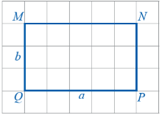
3. Chu vi và diện tích của hình chữ nhật
Chu vi của hình chữ nhật:
C = (a + b) . 2
Em hãy nêu lại công thức tính chu vi và diện tích hình chữ nhật .
Diện tích của hình chữ nhật:
S = a.b

Slide 18


II
HÌNH THOI

Slide 19

1. Nhận biết hình thoi

Slide 20

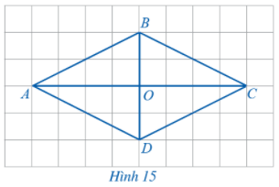
Với hình thoi ABCD ở Hình 13, thực hiện hoạt động sau:
a) Sử dụng thước thẳng (có chia đơn vị) để đo độ dài các cạnh của hình thoi ABCD.
b) Quan sát xem các cạnh đối AB và CD; AD và BC của hình thoi ABCD có song song với nhau không.
c) Nêu đặc điểm các góc ở đỉnh O.

Slide 21
* Nhận xét: Hình thoi ABCD có:
B
- Bốn cạnh bằng nhau: AB = BC = CD = DA;
A
C
- Hai cặp cạnh đối AB và CD; AD và BC song song với nhau;
D
- Hai đường chéo AC và BD vuông góc với nhau.

Slide 22

2. Vẽ hình thoi

Slide 23

Vẽ hình thoi bằng thước và compa khi biết độ dài một cạnh và độ dài một đường chéo.
Ví dụ 2: Dùng thước và compa vẽ hình thoi ABCD, biết AB = 5cm và AC = 8cm.
B1: Dùng thước vẽ đoạn thẳng AC = 8cm
13 12 11 10 9 8 7 6 5 4 3 2
1 2 3 4 5 6 7 8 9
A
D
C

Slide 24
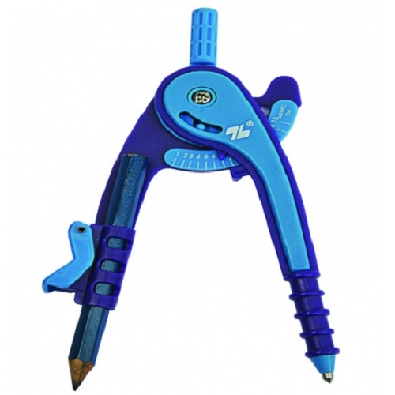
Vẽ hình thoi bằng thước và compa khi biết độ dài một cạnh và độ dài một đường chéo.
Ví dụ 2: Dùng thước và compa vẽ hình thoi ABCD, biết AB = 5cm và AC = 8cm.
B1: Dùng thước vẽ đoạn thẳng AC = 8cm
13 12 11 10 9 8 7 6 5 4 3 2
B2: Dùng Compa vẽ một phần đường tròn tâm A bán kính 5cm.
1 2 3 4 5 6 7 8 9
A
D
C

Slide 25
Vẽ hình thoi bằng thước và compa khi biết độ dài một cạnh và độ dài một đường chéo.
Ví dụ 2: Dùng thước và compa vẽ hình thoi ABCD, biết AB = 5cm và AC = 8cm.
B1: Dùng thước vẽ đoạn thẳng AC = 8cm
B2: Dùng Compa vẽ một phần đường tròn tâm A bán kính 5cm.
13 12 11 10 9 8 7 6 5 4 3 2
B
B3: Dùng Compa vẽ một phần đường tròn tâm C bán kính 5cm; phần đường tròn này cắt phần đường tròn tâm A vẽ ở B2 tại các điểm B và D.
1 2 3 4 5 6 7 8 9
A
C
D
D

Slide 26


Vẽ hình thoi bằng thước và compa khi biết độ dài một cạnh và độ dài một đường chéo.
Ví dụ 2: Dùng thước và compa vẽ hình thoi ABCD, biết AB = 5cm và AC = 8cm.
B1: Dùng thước vẽ đoạn thẳng AC = 8cm
B2: Dùng Compa vẽ một phần đường tròn tâm A bán kính 5cm.
B
B3: Dùng Compa vẽ một phần đường tròn tâm C bán kính 5cm; phần đường tròn này cắt phần đường tròn tâm A vẽ ở B2 tại các điểm B và D.
A
C
D
B4: Dùng thước vẽ các đoạn thẳng AB, BC, CD, DA.
D
Ta được hình thoi MNPQ có AB = 5cm và AC = 8cm

Slide 27
Luyện tập 2
Dùng thước và compa vẽ hình thoi MNPQ, biết MN = 6cm và MP = 10cm.

Slide 28
3. Chu vi và diện tích hình thoi

Slide 29

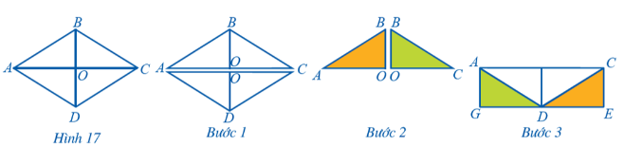
Với hình thoi ABCD có độ dài cạnh là a, độ dài đường chéo AC và BD lần lượt là m và n (Hình 17), thực hiện các bước sau đây:
HOẠT ĐỘNG NHÓM ĐÔI
(5 phút)
Bước 1: Cắt hình thoi ABCD thành hai tam giác ABC và ADC.
Bước 2: Cắt tam giác ABC thành hai tam ABO và tam giác CBO.
Bước 3: Ghép hai tam giác ABO và CBO vào tam giác ADC, nhận được hình chữ nhật ACEG có độ dài hai cạnh AC = m và CE = $\frac{1}{2}$.n
Bước 4: So sánh diện tích hình thoi ABCD và diện tích hình chữ nhật tạo thành ở Bước 3.

Slide 30

Chu vi và diện tích của hình thoi
Chu vi của hình thoi
B
Em hãy nêu công thức tính chu vi và diện tích hình thoi có độ dài cạnh là a và độ dài hai đường chéo là m và n.
a
C = 4a
n
Diện tích của hình thoi
A
C
m
S = $\frac{1}{2}$.m.n
D

Slide 31
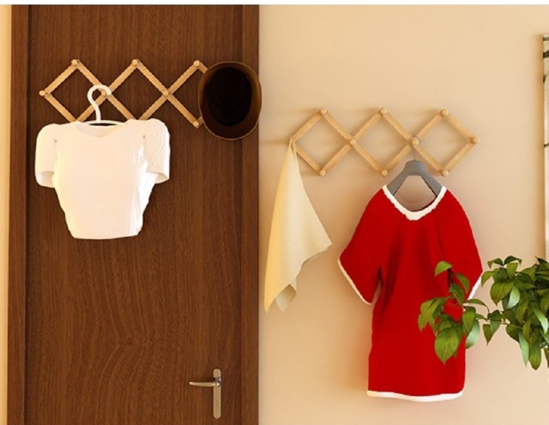
Luyện tập 3: Bác Hưng uốn một dây thép thành móc treo đồ có dạng hình thoi với dộ dài cạnh bằng 30cm. Bác Hưng cần bao nhiêu xăng – ti – mét dây thép để làm móc treo đó?
Giải:
Bác Hưng cần số xăng-ti-mét dây thép để làm móc treo là:
30 x 4 = 120 (cm)
Đáp số: 120 cm

Slide 32
LUYỆN TẬP
Bài 1: Hãy quan sát Hình 19 và cho biết hình nào là hình thoi.

Slide 33
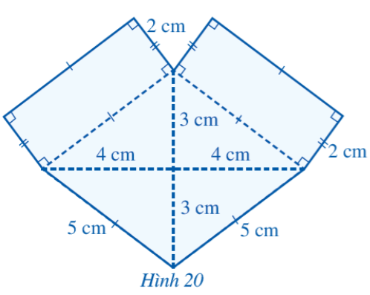
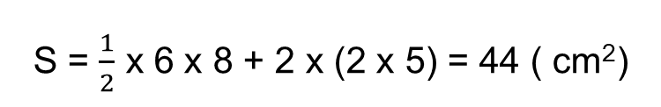
Bài 2: Quan sát Hình 20 và tính diện tích phần tô màu xanh ở hình đó.
Giải:
Diện tích phần tô màu xanh ở hình là tổng diện tích của hình thoi và hai hình chữ nhật:
S = $\frac{1}{2}$ x 6 x 8 + 2 x (2 x 5) = 44 ( cm²)
Đáp số: 44 cm²

Slide 34
VẬN DỤNG
HOẠT ĐỘNG NHÓM (5 phút)
3. Sử dụng các mảnh bìa như Hình 21 để ghép thành một hình chữ nhật.
Hình 21

Slide 35
HƯỚNG DẪN VỀ NHÀ
Luyện vẽ hình chữ nhật, hình thoi.
Luyện làm các BT trong SBT.
Tìm hiểu và đọc trước “Bài 3: Hình bình hành.” và sưu tầm đồ vật, tranh ảnh về hình bình hành theo tổ.

Slide 36
THANH YOU!!!

